Slide 1




GLUCOGUARD
MONITOREO DE GLUCOSA SEGURO Y CONTINUO
GLUCO
GUARD
Presentado por:
  Mariano Leal Garcia
  Steffi Ryser Troncoso

Slide 2


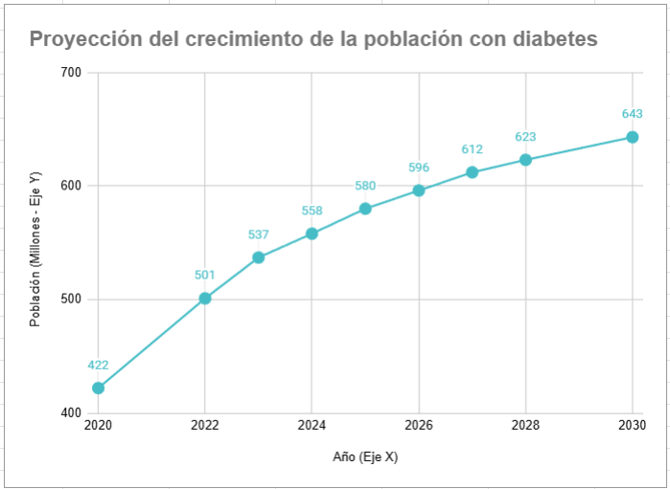
GLUCO
GUARD
PROBLEMA
“537 millones de adultos tienen diabetes en 2023 (OMS) y se proyecta 643 millones en 2030”
Los pacientes enfrentan problemas como:
  Pérdida de datos al desconectarse los sensores.
  Imposibilidad de registrar glucosa manual mientras el sensor está apagado.
  Falta de alertas tempranas y seguimiento en tiempo real.

Slide 3
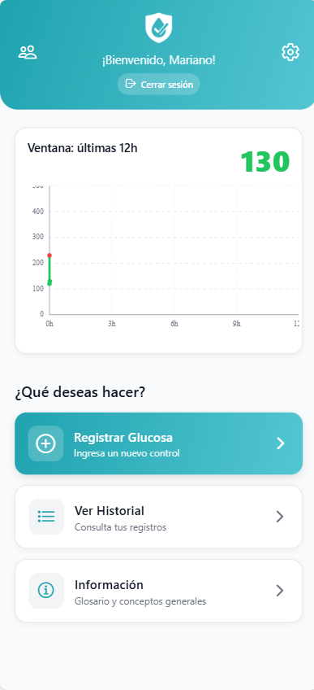




GLUCO
SOLUCIÓN
GUARD
Aplicación móvil que permita:
Registro automático y manual incluso sin sensor conectado.
Alertas en tiempo real.
Dashboards históricos.
Privacidad total: datos cifrados y controlados por el usuario.

Slide 4

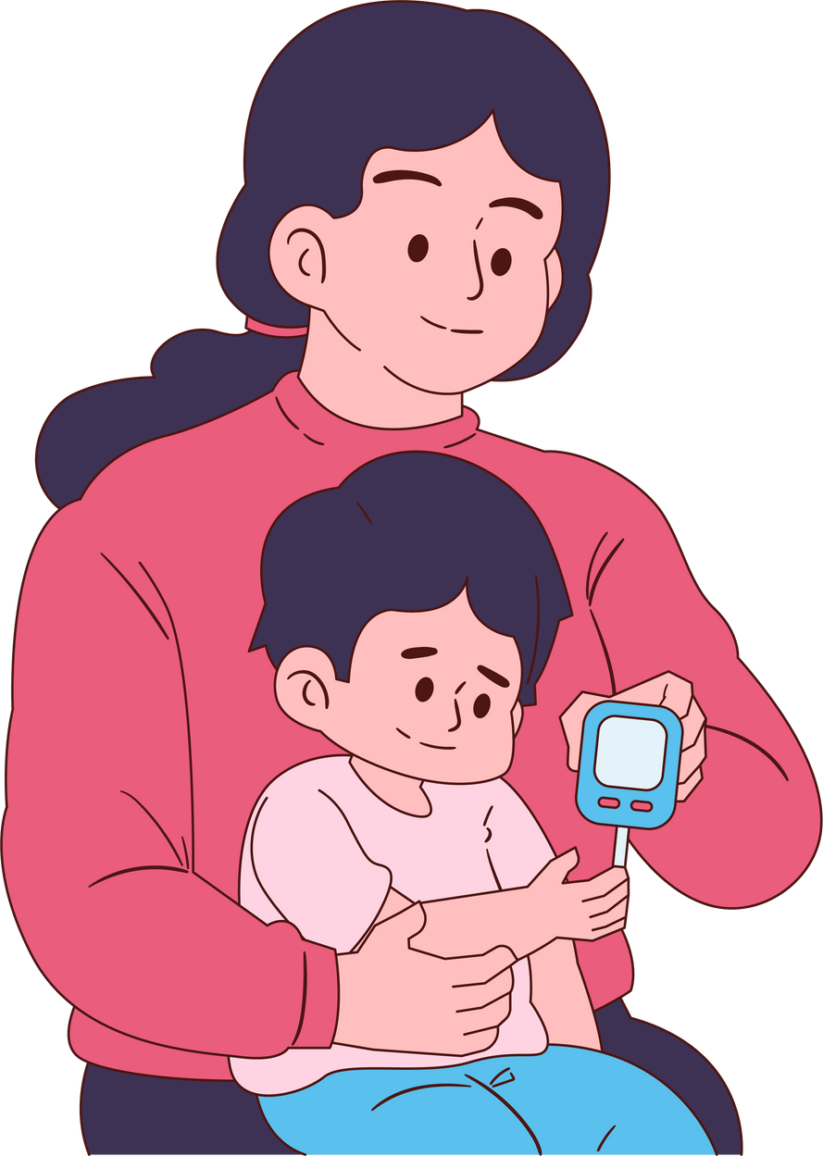


GLUCO
GUARD
CONTEXTO Y MERCADO
POCAS APPS CONSIDERAN DIABETES TIPO 2 Y CONTINUIDAD DE DATOS SIN SENSOR.
MILLONES DE USUARIOS POTENCIALES DESATENDIDOS.
PACIENTES CON DIABETES TIPO 1 Y TIPO 2, QUE REQUIEREN MONITOREO CONFIABLE.

Slide 5
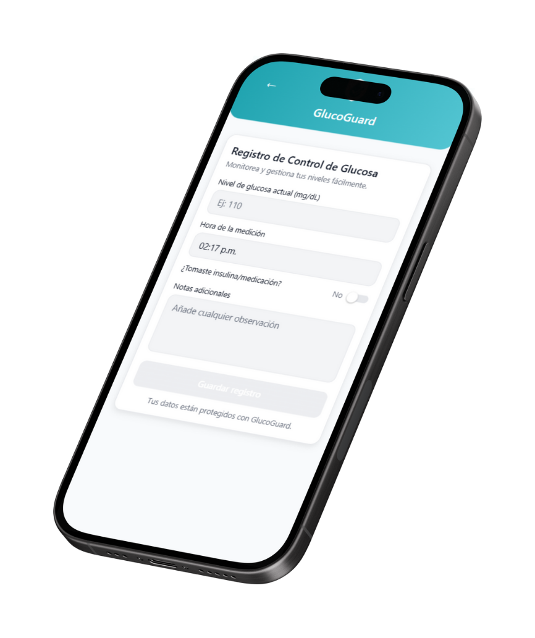




GLUCO
GUARD
OBJETIVO
DESARROLLAR UNA APLICACIÓN MÓVIL INCLUSIVA QUE PERMITA A PERSONAS CON DIABETES REGISTRAR Y MONITOREAR SUS NIVELES DE GLUCOSA, GENERANDO ALERTAS OPORTUNAS Y VINCULANDO UN AMIGO DE APOYO QUE RECIBA NOTIFICACIONES E INDICACIONES PARA MEJORAR LA Seguridad del paciente.
MONITOREO
EDUCATIVA
APOYO

Slide 6
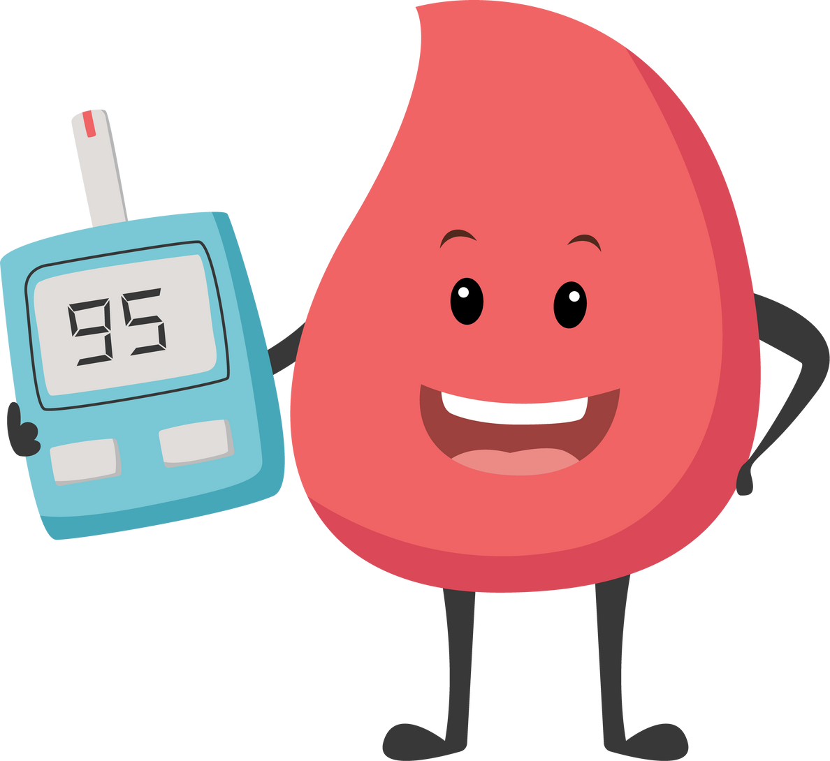
OBJETIVOS ESPECÍFICOS
GLUCO
GUARD
01
REGISTRO AUTOMÁTICO Y MANUAL DE GLUCOSA
02
ALERTAS TEMPRANAS
03
PRIVACIDAD Y SEGURIDAD
04
EDUCATIVO

Slide 7

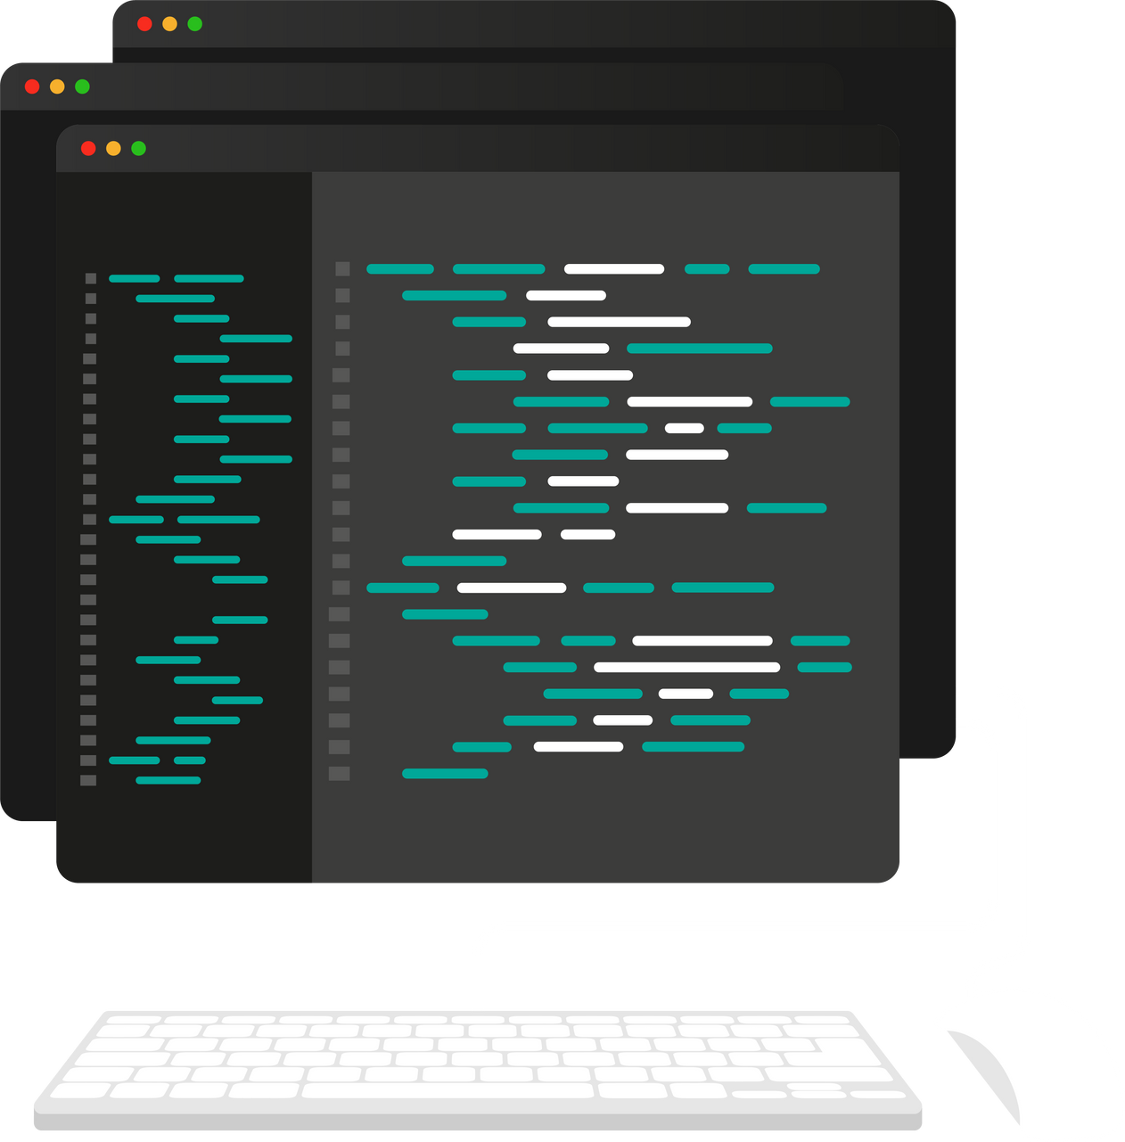
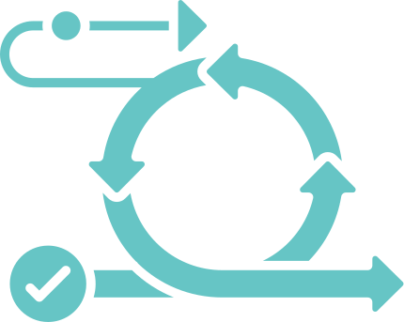





GLUCO
GUARD
METODOLOGÍA
EL PROYECTO SE DESARROLLARÁ CON EXTREME PROGRAMMING (XP) DENTRO DE UN MARCO DE GESTIÓN SCRUM, LO Que permitirá:
Ciclos cortos de desarrollo con entregas funcionales.
Retroalimentación constante.
Integración continua entre frontend y backend.
Pruebas permanentes para asegurar calidad
Backlog dinámico con historias priorizadas.

Slide 8
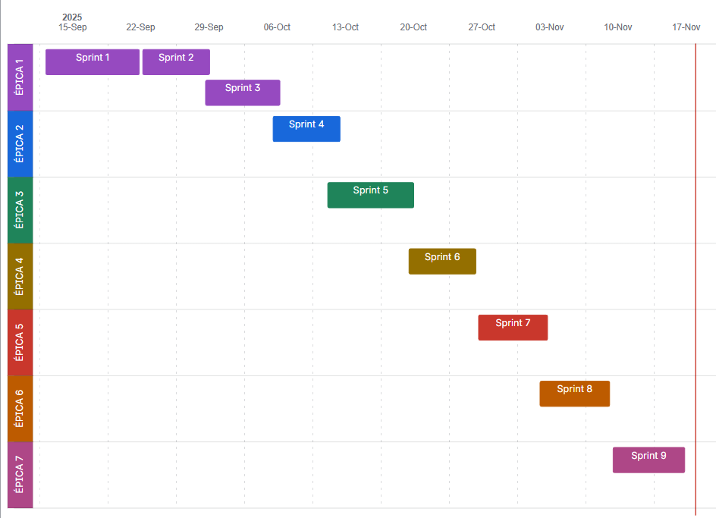

CRONOGRAMA
GLUCO
GUARD

Slide 9
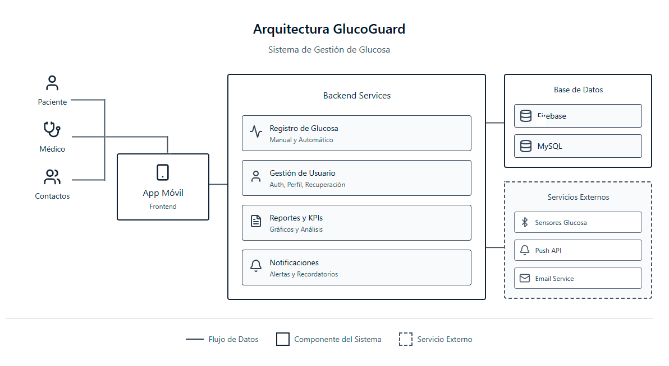
GLUCO
GUARD
ARQUITECTURA DEL SISTEMA

Slide 10






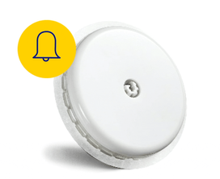


GLUCO
STACK TECNOLÓGICO
GUARD
FRONTEND
BACKEND
BASE DE DATOS
CONTROL DE VERSIONES
  React Native (iOS y Android)
  Node.js con Express.js
  API REST
  Firebase
  MySQL
  Git (GitHub)
SEGURIDAD
INTEGRACIONES
DOCUMENTACIÓN
  JWT, HTTPS
  Sensores de glucosa
  Notificaciones push
  Jira
  Confluence

Slide 11
PRESENTADO POR: MARIANO LEAL Y STEFFI RYSER

